Slide 1
Слайд 1
Мобильное приложение для ведения
личного и группового бюджета
“Rich Family”
Выполнили студенты 3 курса ФКН ПИвИС
Змаев Даниил
Мамонов Дмитрий
Павел Смирнов

Slide 2
Слайд 2
Проблемы
Контроль над финансами
Ограниченные функциональные возможности существующих приложений
Сложности в совместном управлении бюджетом
2

Slide 3
Слайд 3
Цель проекта
Создание мобильного приложения для ведения группового и индивидуального бюджета
3

Slide 4
Слайд 4
Задачи
Ведение учета доходов и расходов
Управление шаблонами финансовых операций
Расчет ежемесячного кредитного платежа
Управление категориями финансовых операций
Создание и сохранение отчета в CSV формат
Формирование групп пользователей для совместного отслеживания доходов и расходов
4

Slide 5
Слайд 5
Обзор аналогов
 | Экспорт финансовых операций | Кредитный калькулятор | Создание групп
СoinKeeper | Только по подписке | - | -
Финансы | - | - | -
Дзен-мани | Только по подписке | - | Только по подписке
5

Slide 6


Слайд 6
Анализ предметной области
Kotlin
Android SDK
Python
Django REST framework
PostgreSQL
Docker
VPS
6

Slide 7
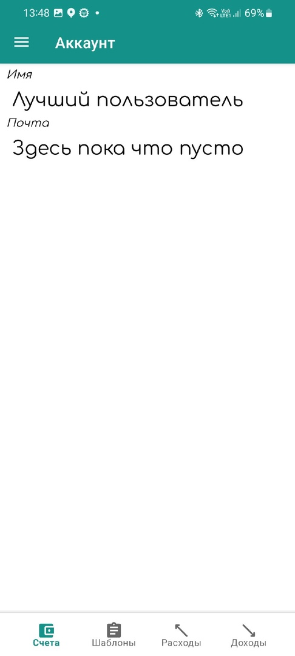
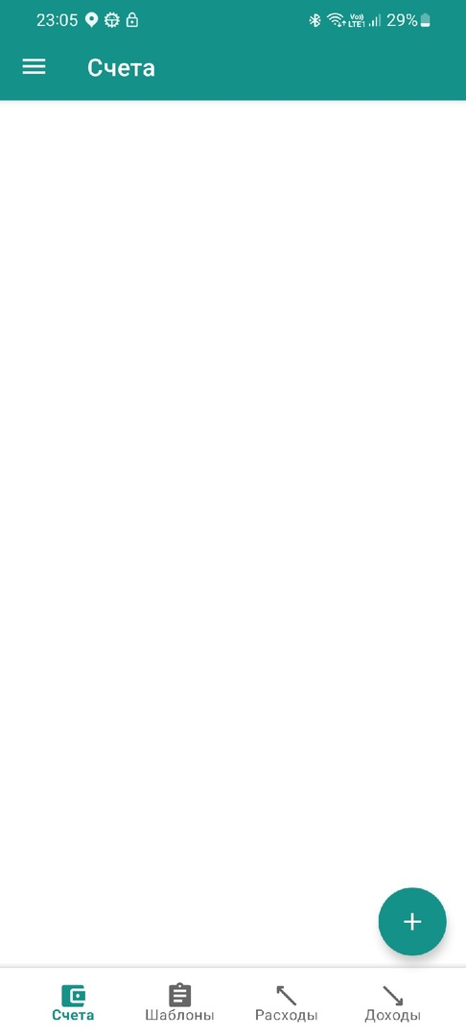
Слайд 6
Пользовательские сценарии
Просмотр экранов приложения для ознакомления
7

Slide 8
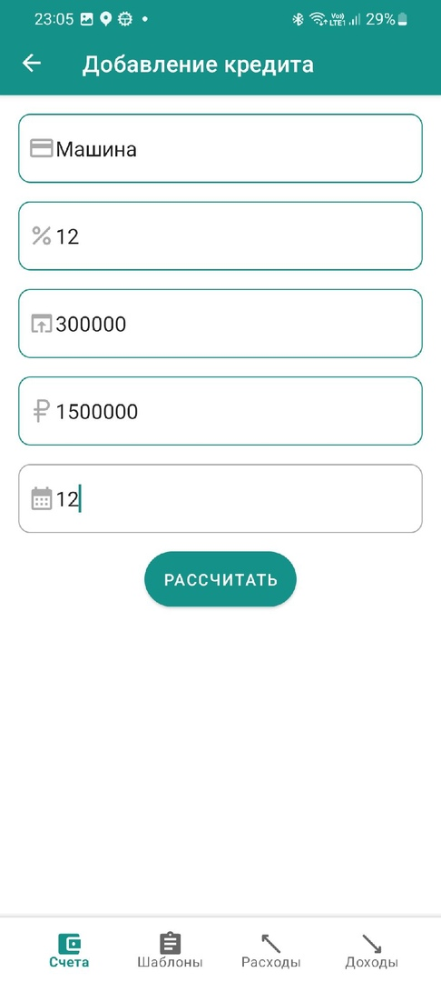
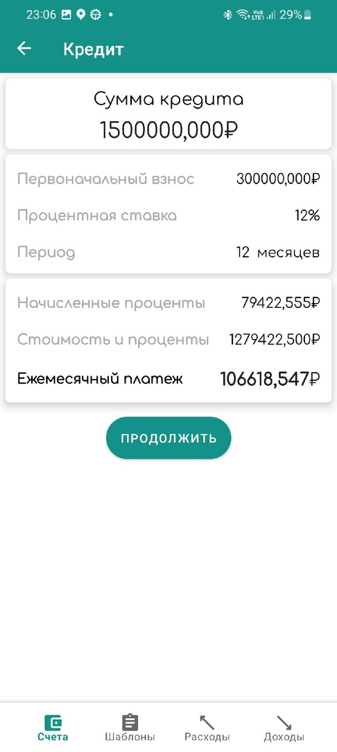
Слайд 6
Пользовательские сценарии
Расчет кредита
Просмотр результата вычисления кредита
8

Slide 9
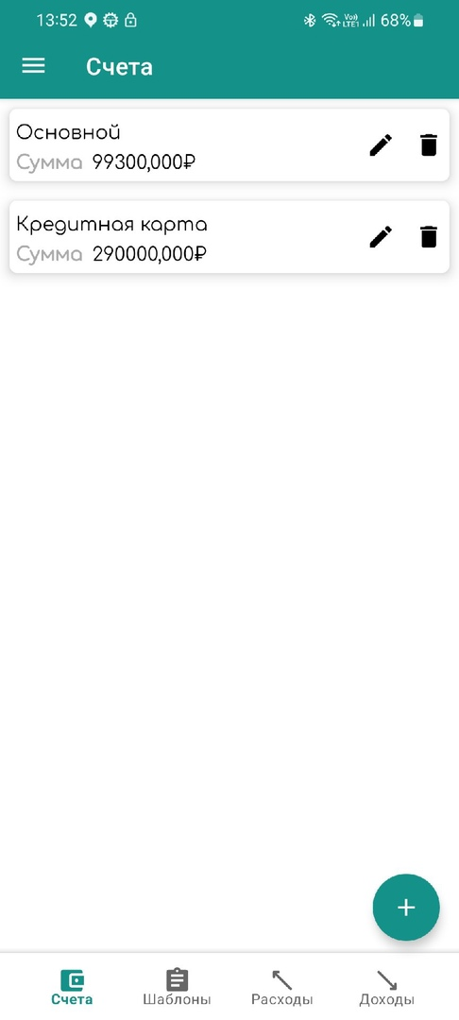
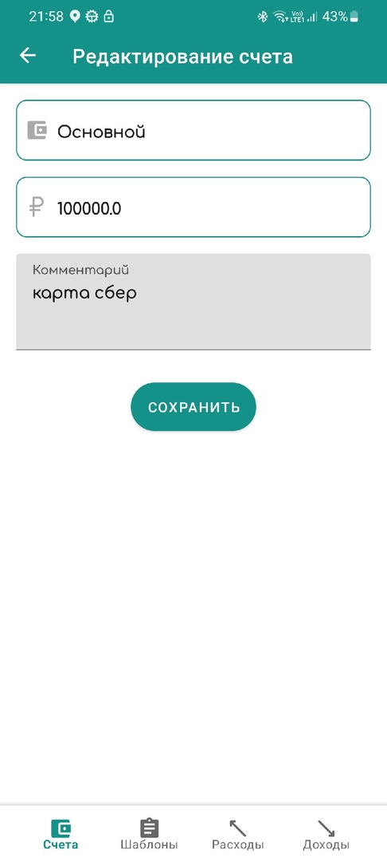
Слайд 6
Пользовательские сценарии
Просмотр списка счетов
Создание счета
Редактирование счета
Удаление счета
9

Slide 10
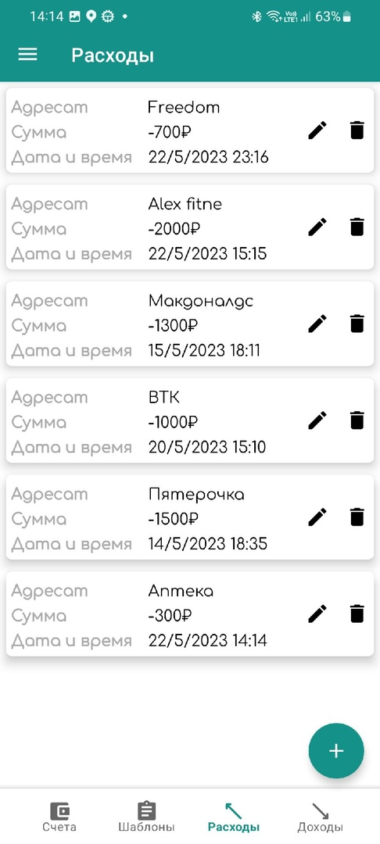
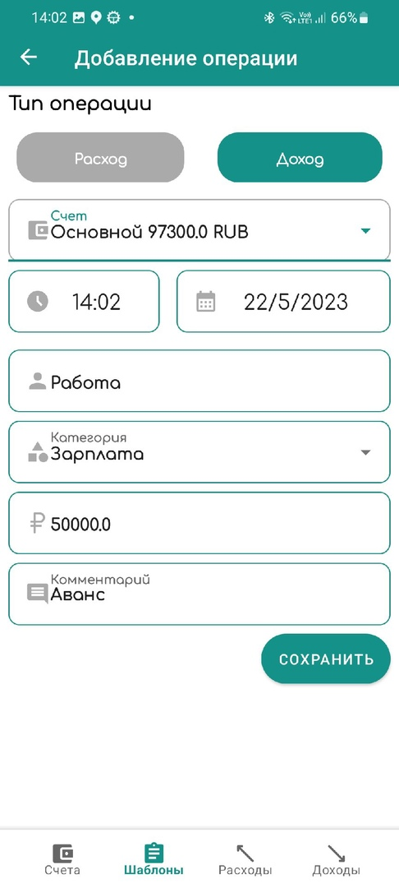
Слайд 6
Пользовательские сценарии
Просмотр списка операций и шаблонов
Создание операций и шаблонов
Редактирование операций и шаблонов
10

Slide 11
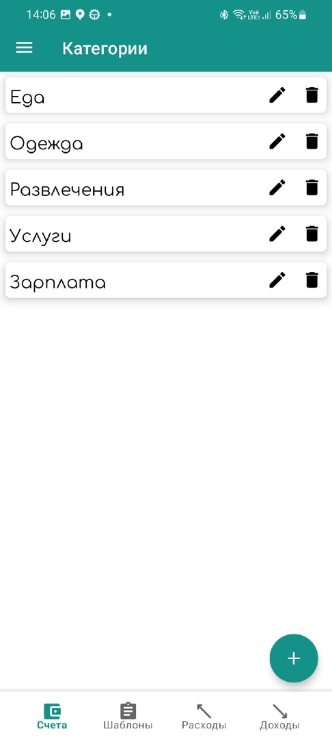
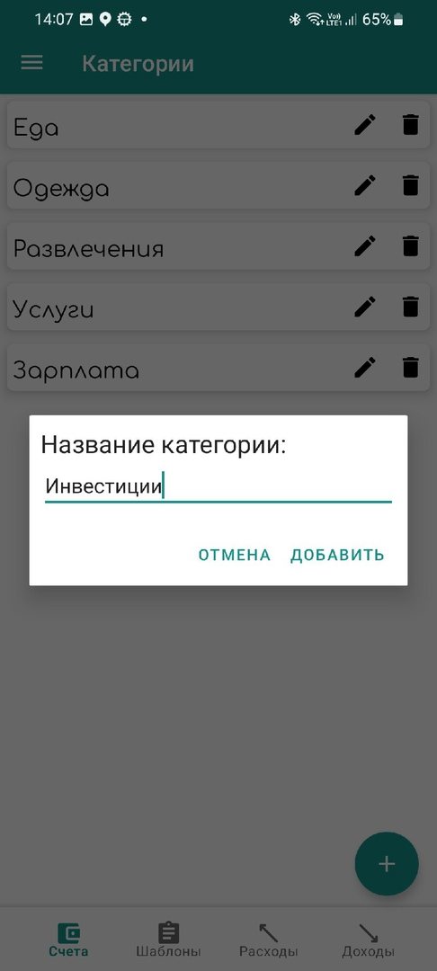
Слайд 6
Пользовательские сценарии
Просмотр списка категорий
Создание категорий
Редактирование категорий
11

Slide 12
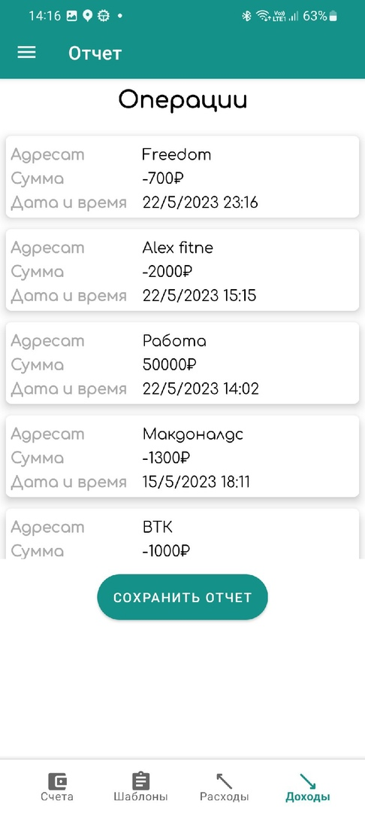
Слайд 6
Пользовательские сценарии
Сохранение отчета операций
12

Slide 13
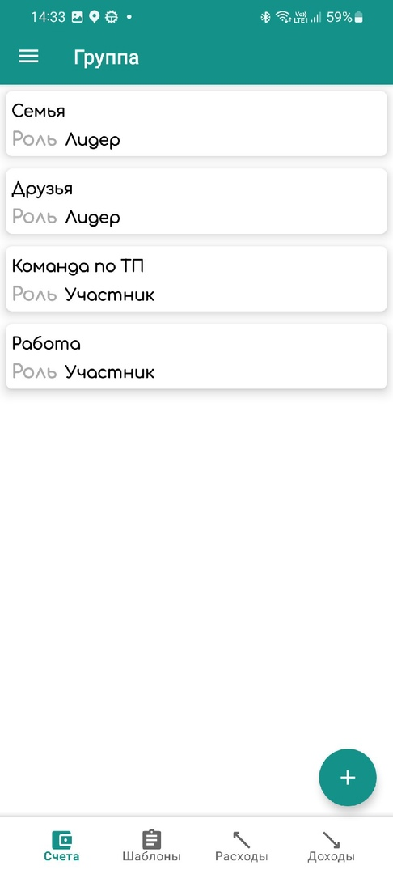
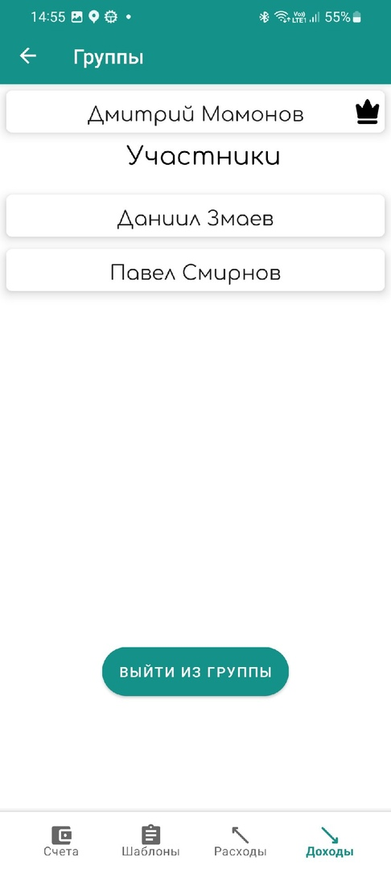
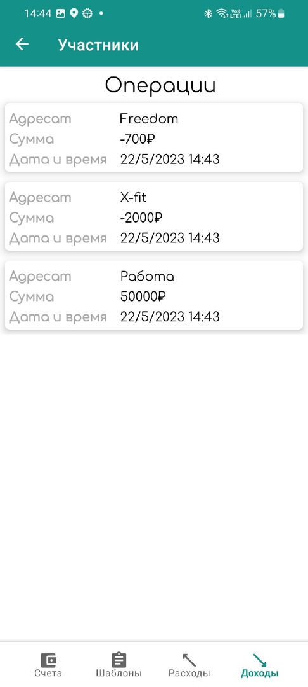
Слайд 6
Пользовательские сценарии
Просмотр списка групп
Просмотр участников группы
Просмотр операций участников
Выход из группы
13

Slide 14
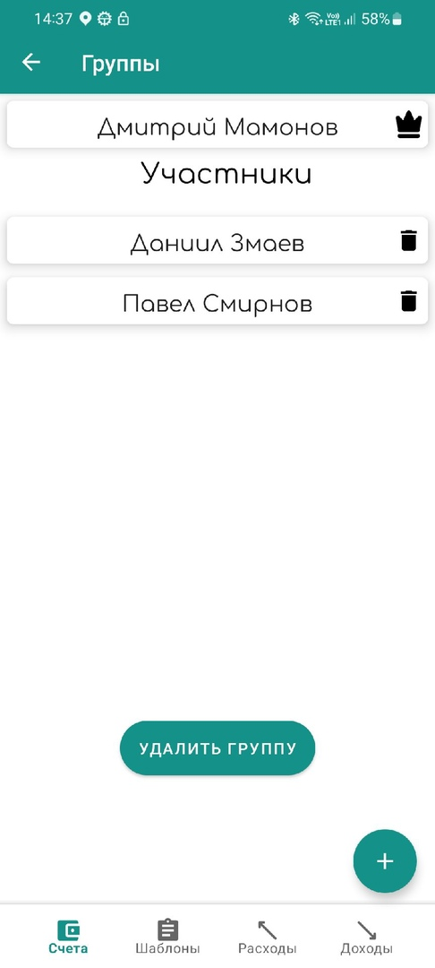
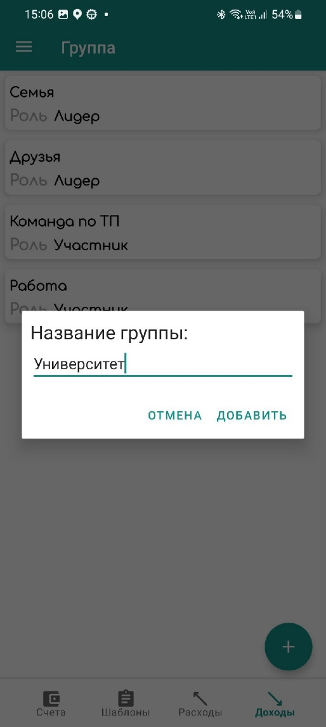
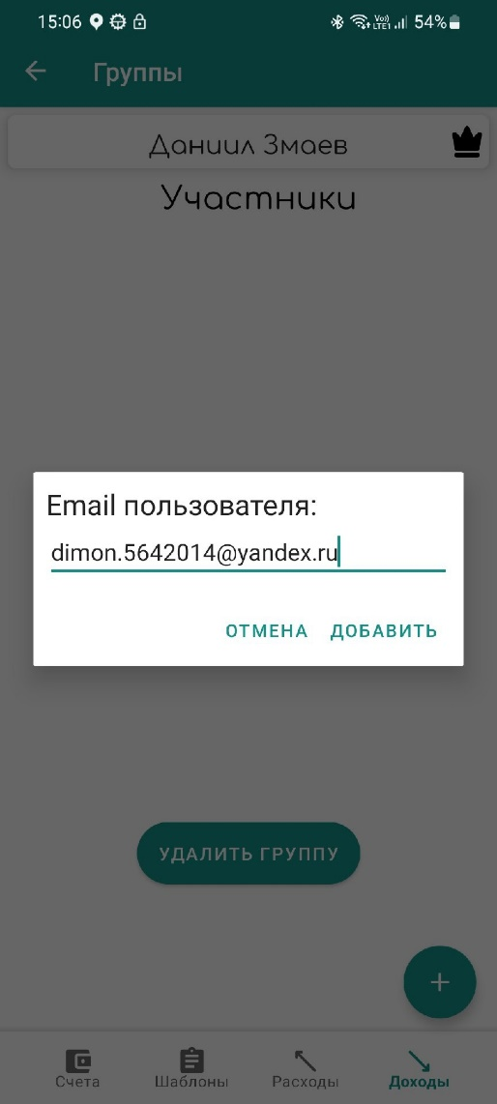
Слайд 6
Пользовательские сценарии
Удаление группы
Добавление группы
Добавление, удаление участников группы
14

Slide 15
Слайд 4
Заключение
Реализовали ведение учета доходов и расходов
Добавили поддержку создания шаблонов финансовых операций
Внедрили расчет ежемесячного кредитного платежа
Реализовали управление категориями финансовых операций
Осуществили создание и сохранение отчета в CSV формат
Внедрили формирование групп пользователей для совместного отслеживания финансовых операций
15

Slide 16

Слайд 1
Мобильное приложение для ведения
личного и группового бюджета
“Rich Family”
Выполнили студенты 3 курса ФКН ПИвИС
Змаев Даниил
Мамонов Дмитрий
Павел Смирнов
16

